Slide 1
Peakorraldaja orienteerumisvõistlusel
Sven Oras
16.11.2019

Slide 2
Tutvustus
Sven Oras
EMV tavarada peakorraldaja 2013 ja 2016
Ilves-3 peakorraldaja 2015, 2017, 2018, 2019
+ Mitu korda rajameister ja igasugu muud tööd võistluskeskuses.

Slide 3
Mis on peakorraldaja ülesanded?
Meeskondade komplekteerimine ja (koos)töö juhtimine
Eelarve koostamine ja täitmine
Kooskõlastuste sõlmimine
Võistluse kohta info avaldamine ja suhtlus võistlejatega
Keskuse ehitus – korraldajatele töökeskkonna ja sportlastele teenuste tagamine.
…..
Loomulikult ei saa kõike mis siin on peakorraldaja üksinda teha. Vaata esimest punkti.

Slide 4
Millest alustada?
Võistlusreeglid – lugege läbi. Algusest lõpuni. Ainult 35,5 lk.
Reeglid on ausa spordi aluseks.
Soovitage oma korraldajatel ka lugeda.

Slide 5
Natuke „ebapopulaarne“ väide
Orienteerumisvõistlusel on 3 komponenti, mis peavad olema peensusteni korras.
Kaart
Rada
Ajavõtt
Kõik muu tuleb juurde kui ülemised 3 on täidetud.

Slide 6
Visioon
Mille pärast te korraldate seda üritust?
Teha väga hea võistlus on väga halb põhjus.
Kasumlik korraldajale.
Meeldiv võistlejale.
Meeldiv korraldajale.
Muidu jääks ära.
………
Kõik eelnimetatud või kombinatsioon nendest.
Kui peakorraldajal ei ole soovi võistlust teha, miks peaks keegi appi tulema?

Slide 7
Eelarve
Eelarve = tulud + kulud
Visioon (mida soovite teha) + eelarve (mida saate teha) = reaalsus (võistlus).
Kui visioon on suurem kui eelarve, siis tuleb kas eelarvet suurendada või visiooni kärpida (või mõlemat).

Slide 8
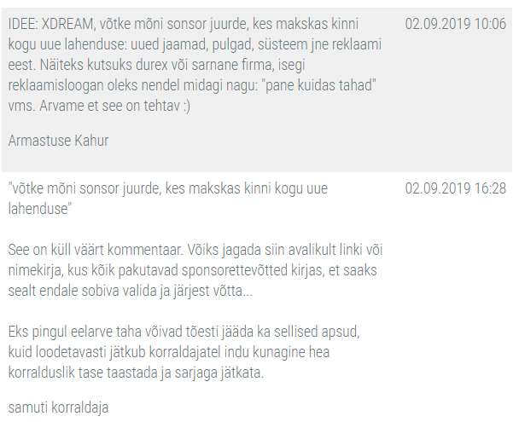
Tulud
Stardimaksud
Toetused
Kultuurkapital (4 korda aastas)
Kohalik omavalitsus (eelarve kinnitatakse aasta varem)
Maakonna Spordiliit (Tartumaal 1 kord aastas)
Sponsorlus
Võõra inimese käest on võrdlemisi raske saada.
Küsijaid on palju – mida te vastu saate anda, mida teised ei suuda?
Allikas: Xdream-i foorum
PS tulu ei pea olema raha.

Slide 9
Kuludest
Kaart on kõige suurem kulu.
Seejärel EOL maks (eestikate ja 3-päevase võistluse puhul)
Radade tegemine.
Ekraan (kui on võistlusel).
Edasi tulevad väiksemad summad, mis võivad suureks paisuda
Ehitus.
Välikäimlad (sõltub kogusest ja päevade arvust) ca 1 kabiin 50 inimese kohta.
Korraldajate toit, majutus.
Ajavõtt.
Varustuse rent (kui vaja).
Auhinnad.

Slide 10
Teave võistluse kohta
ÜLDJUHEND - EMVdel
Võistlusjuhend
Võistluskutse
Võistlusinfo
Kus infot jagada?
Koduleht, maililist, foorum, sotsiaalmeedia.
Aga kuidas leiame uusi inimesi?
WorldofO, koolid, kohalikud infokanalid (mitteorienteerujatele)…
Enne avaldamist andke korraldustuumikule lugeda.

Slide 11
Keskus
Kooskõlastus
Maastik keskuse juures
Parkimine
Info (telk ja sein)
Müümine (ka toitlustus)
Finiš
Vesi (pesemine)
Elekter (generaator)
Poodium
Tualetid
Klubide telgid
Kolimine
+ Vajalik, et pääseda ligi maastiku kasutamata osadele.
- Väga ebameeldiv osa korraldusest.

Slide 12
Meeskonnad

Slide 13
Meeskonna koostamine
Esmalt leidke valdkondadele juhid – kui hästi läheb, siis nad panevad endale ise meeskonna kokku (leppige kokku).
Aidake neid valdkondi, kus nimesid ei lisandu.
Tasustamine?
Enamik on vabatahtlikud abilised. Käituge nendega vastavalt. Inimene ei tule teist korda appi, kui tal jääb halb emotsioon võistlusest.
Järelvalve:
Võistluse EOL volinik
Võistluse inspektor

Slide 14
Meeskondade töö enne võistlust
Pange paika ülesanded – on palju asju, mis võivad olla mitme meeskonna töö.
Juhendamine – reeglid ja eelnev kogemus
Kontrollimine – leppige kokku tähtajad, suhelge. Võib teha ka tööplaani.
Pange paika mis varustust vaja on, kuna vaja on ja kelle käest saab.
Eelnevalt töö läbi mängida kaasaarvatud võimalikud probleemid.
Koostada nimekiri kõikide korraldajate kontaktandmetest.

Slide 15
Meeskondade töö võistluse ajal
Korraldajad:
Leppida kokku, mis kell tullakse, kes mida teeb.
Hoida telefon (raadiosaatja) ALATI käepärast.
Pange paika nn käsuliin.
Peakorraldaja:
Ei tohiks keskusest lahkuda. Kui muud moodi ei saa, määrata asendaja.
Tegeleb jooksvalt probleemide lahendamisega – kõik on hästi, kui peakorraldajal on igav.

Slide 16
Ehitus
Kohalesõiduviidad
Telgid
Infotabloo
Finišisirge
Pesemine
Stardiviidad + tähistus (lindid)
Poodium
Generaator(id)
Varuda kilelinti, vaiu ja töövahendeid. (töökindad ka)

Slide 17
Sekretariaat
Info avaldamine
Stardiprotokollide loosimine ja avaldamine
Võistlejatega suhtlus
SI pulkade laenutus
Stardimaksude tasumise kontroll
Avatud rada
Muudatused stardiprotokollides (si-pulga numbrid, reservkohad)
Kaebuste ja protestide (volinikule või žürii liikmele) vastuvõtmine.

Slide 18
Start
Startide ehitamine
Stardikellad
K-punkt (rajabrigaad või stardibrigaad)
Si-pulkade kontroll (võistlejale võiks ju julmalt DQ panna, aga see pole kellegi huvides)
Kaartide väljapanek + tagavarakaardid
Varu pulgad
Avatud rada
Mittestartinute info ajavõtule (mitmed asjad siin on saanud tarkvaraliselt päris hea lahenduse)

Slide 19
Finiš + ajavõtt
Ajavõtu ülesseadmine
Kellade sünkroniseerimine
(Otse)tulemuste väljastamine – otsetulemustel on mõtet ainult siis, kui rajameister sellega arvestab.
Ametlikud tulemused internetti (võistluse kodulehekülg ja EOL).
Finiši ehitus.
Kaartide ärakorjamine.
Tulemused keskuses.
Jootmine
Esmane emotsioon probleemide korral tuleb tavaliselt siin.

Slide 20
Autasustamine
EMV puhul tulevad auhinnad EOL käest (medalid ja diplomid). MN21A radadele peate ikka ise hankima.
Ülejäänud võistlustel on auhinnad Teie mure. Hankige vastavalt eelarvele.
Koostöö huvides võib otsida mõne kohaliku vallavanema/linnapea autasustamiseks. Kui ei saa, siis jääb see au peakorraldajale

Slide 21
Pärast võistlust
Eelarve korda.
Abiliste ja võistlejate tänamine.
Tulemused EOL kalendrisse.
Varustus hooldada ja tagastada kui renditud/laenatud.
Kokkuvõte heast ja veast.

Slide 22
Kokkuvõte
Lugege läbi reeglid!!!
Koostage meeskonnad ja leppige kokku, kes mida teeb. On palju asju, mis võivad mitme valdkonna töö olla. Parimal juhul teevad mõlemad, halvimal ei tee kumbki.
Usalda, kuid kontrolli.
Radadest räägime järgmises tunnis ☺

